Slide 1
化学品安全知识
博富特咨询
全面
专业
实用

Slide 2
关于博富特
博富特培训已拥有专业且强大的培训师团队-旗下培训师都拥有丰富的国际大公司生产一线及管理岗位工作经验，接受过系统的培训师培训、训练及能力评估，能够开发并讲授从高层管理到基层安全技术、技能培训等一系列课程。
我们致力于为客户提供高品质且实用性强的培训服务，为企业提供有效且针对性强的定制性培训服务，满足不同行业、不同人群的培训需求。
博富特认为：一个好的培训课程起始于一个好的设计,课程设计注重培训目的、培训对象、逻辑关系、各章节具体产出和培训方法应用等关键问题。

Slide 3
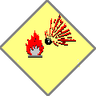
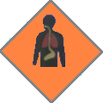
分类管理
火灾爆炸
毒害
预防控制
应急处理

Slide 4
第一章 分 类 管 理
依据GB13690-92 《常用危险化学品的分类及标志》和GB6944-86《危险货物分类和品名编号》两个国家标准将化学品按其危险性分为8大类.
第1类爆炸品 第2类 压缩气体和液化气体 第3类 易燃液体 第4类易燃固体、自燃物品和遇湿易燃物品 第5类 氧化剂和有机过氧化物 第6类 毒害品和感染性物品 第7类 放射性物品 第8类 腐蚀品

Slide 5
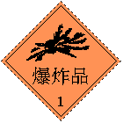
1.1 第1类 爆炸品
本类化学品系指在外界作用下（如受热、受压、撞击等），能发生剧烈的化学反应，瞬时产生大量的气体和热量，使周围压力急骤上升，发生爆炸，对周围环境造成破坏的物品，也包括无整体爆炸危险，但具有燃烧、抛射及较小爆炸危险，或仅产生热、光、音响或烟雾等一种或几种作用的烟火物品。

Slide 6
有以下主要特性：
爆炸性是一切爆炸品的主要特性:
这类物品都具有化学不稳定性，在一定外界因素的作用下，会进行猛烈的化学反应，主要有以下四个特点：
·化学反应速度极快。一般以万分之一的时间完成化学反应，因为爆炸能量在极短时间放出，因此具有巨大的破坏力。
·爆炸时产生大量的热。这是爆炸品的主要来源。
·产生大量气体，造成高压。形成的冲击波对周围建筑物有很大的破坏性。
对撞击、摩擦、温度等非常敏感
任何一种爆炸品的爆炸都需要外界供给它一定的能量－－起爆能。某一炸品所需的最小起爆能，即为该爆炸品的敏感度。敏感度是确定爆炸品爆炸危险性的一个非常重要的标志，敏感度越高，则爆炸危险性越大。
有的爆炸品还有一定的毒性
例如梯恩梯、消化甘油、雷汞等都具有一定的毒性。
与酸、碱、盐、金属发生反应
有些爆炸品与某些化学品如酸、碱、盐发生化学反应，反应的生成物是更容易爆炸的化学品。如：苦味酸遇某些碳酸盐能反应生成更易爆炸的苦味酸盐；苦味酸受铜、铁等金属撞击，立即发生爆炸。

Slide 7
由于爆炸品具有以上特性，因此在储运中要避免摩擦、撞击、颠簸、震荡，严禁与氧化剂、酸、碱、盐类、金属粉末和钢材料器具等混储混运。

Slide 8
1.2 第2类 压缩气体和液化气体
本类化学品系指压缩、液化或加压溶解的气体，并应符合下述两种情况之一者：
1) 临界温度低于50℃时，或在50℃时，其蒸气压力大于294KPa的压缩或液化气体；
2) 温度在21.1℃时，气体的绝对压力大于275KPa，或在54.4℃时，气体的绝对压力大于715KPa的压缩气体；或在37.8℃时，雷德蒸气压大于275KPa的液化气体或加压溶解气体。

Slide 9
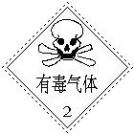
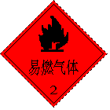
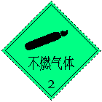
按其性质分为以下三项：
第1项 易燃气体
此类气体极易燃烧，与空气混合能形成爆炸性混合物。在常温常压下遇明火、高温即会发生燃烧或爆炸。
第3项 有毒气体
该类气体有毒，毒性指标与第6类毒性指标相同。对人畜有强烈的毒害、窒息、灼伤、刺激作用。其中有些还具有易燃、氧化、腐蚀等性质。
第2项 不燃气体
不燃气体系指无毒、不燃气体、包括助燃气体。但高浓度时有窒息作用。助燃气体有强烈的氧化作用，遇油脂能发生燃烧或爆炸
所有压缩气体都有危害性，因为它们是在高压之下，有些气体具有易燃、易爆、助燃、剧毒等性质，在受热、撞击等情况下，易引起燃烧爆炸或中毒事故。

Slide 10
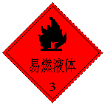
1.3 第3类 易燃液体
本类化学品系指易燃的液体、液体混合物或含有固体物质的液体，但不包括由于其危险性已列入其它类别的液体。其闭杯闪点等于或低于61℃。
1、按闪点高低分为以下三项 ：
2、有以下特性:
（1）高度易燃性
（2）易爆性
（3）高度流动扩散性
（4）易积聚电荷性
（5） 受热膨胀性
（6）毒性
第1项 低闪点液体 ： 指闭杯闪点低于－18℃的液体 ；
第2项 中闪点液体 ：指闭杯闪点在－18℃至23℃的液体；
第3项 高闪点液体 ：指闭杯闪点在23℃至61℃的液体。

Slide 11
易燃液体的特性
易燃液体具有以下一些特点：
1、 高度易燃性
易燃液体的主要特性是具有高度易燃性，遇火、受热以及和氧化剂接触时都有发生燃烧的危险，其危险性的大小与液体的闪点、自燃点有关，闪点和自燃点越低，发生着火燃烧的危险越大。
2、易爆性
由于易燃液体的沸点低，挥发出来的蒸汽与空气混合后，浓度易达到爆炸极限，遇火源往往发生爆炸。
3、 高度流动扩散性
易燃液体的粘度一般都很小，不仅本身极易流动，还因渗透，浸润及毛细现象等作用，即使容器只有极细微裂纹，易燃液体也会渗出容器壁外。泄漏后很容易蒸发，形成的易燃蒸汽比空气重，能在坑洼地带积聚，从而增加了燃烧爆炸的危险性。
4、 易积聚电荷性
部分易燃液体，如苯、甲苯、汽油等，电阻率都很大，很容易积聚静电而产生静电火花，造成火灾事故。
5、 受热膨胀性
易燃液体的膨胀系数比较大，受热后体积容易膨胀，同时其蒸气压亦随之升高，从而使密封容器中内部压力增大，造成“鼓桶”，甚至爆裂，在容器爆裂时会产生火花而引起燃烧爆炸。因此，易燃液体应避热存放；灌装时，容器内应留有5％以上的空隙。
6、 毒性
大多数易燃液体及其蒸气均有不同程度的毒性。因此在操作过程中，应做好劳动保护工作。
易燃性是易燃液体的主要特性，在使用时应特别注意：
－－严禁烟火，远离火种、热源；
－－禁止使用易发生火花的铁制工具及穿带铁钉的鞋；
－－穿静电工作服。

Slide 12
1.4 第4类 易燃固体、自燃物品和遇湿易燃物品
第1项 易燃固体
本项化学品系指燃点低、对热、撞击、摩擦敏感，易被外部火源点燃，燃烧迅速，并可能散发出有毒烟雾或有毒气体的固体，但不包括已列入爆炸品的物质。
特性
(1)易燃固体的主要特性是容易被氧化，受热易分解或升华，遇明火常会引起强烈、连续的燃烧。
(2) 与氧化剂、酸类等接触，反应剧烈而发生燃烧爆炸。
(3) 对摩擦、撞击、震动也很敏感。
(4) 许多易燃固体有毒，或燃烧产物有毒或腐蚀性。
对于易燃固体应特别注意粉尘爆炸！

Slide 13
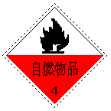
第2项 自燃物品
本项化学品系指自燃点低，在空气中易于发生氧化反应，放出热量，而自行燃烧的物品。
特性
燃烧性是自燃物品的主要特性
自燃物品在化学结构上无规律性，因此自燃物质就有各自不同的自燃特性：
(1)黄磷性质活泼，极易氧化，燃点又特别低，一经暴露在空气中很快引起自燃。但黄磷不和水发生化学反应，所以通常放置在水中保存。另外黄磷本身极毒，其燃烧的产物五氧化二磷也为有毒物质，遇水还能生成剧毒的偏磷酸。所以遇有磷燃烧时，在扑救的过程中应注意防止中毒。
(2)二乙基锌、三乙基铝等有机金属化合物，不但在空气中能自燃，遇水还会强烈分解，产生易燃的氢气，引起燃烧爆炸。因此，储存和运输必须用充有惰性气体或特定的容器包装，失火时亦不可用水扑救。
根据自燃物品的不同特性采取相应的措施！

Slide 14
第3项 遇湿易燃物品
本项化学品系指遇水或受潮时，发生剧烈化学反应，放出大量的易燃气体和热量的物品有些不需明火，即能燃烧或爆炸。
遇湿易燃物质除遇水反应外，遇到酸或氧化剂也能发生反应，而且比遇到水发生的反应更为强烈，危险性也更大。因此，储存、运输和使用时，注意防水、防潮，严禁火种接近，与其它性质相抵触的

Slide 15
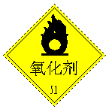
1.5 第5类 氧化剂和有机过氧化物
第1项 氧化剂
氧化剂系指处于高氧化态，具有强氧化性，易分解并放出氧和热量的物质。包括含有过氧基的有机物，其本身不一定可燃，但能导致可燃物的燃烧；与松软的粉末状可燃物能组成爆炸性混合物，对热、震动或摩擦较为敏感。
第2项 有机过氧化剂
有机过氧化物系指分子组成中含有过氧基的有机物，其本身易燃易爆、极易分解，对热、震动和摩擦极为敏感。
氧化剂具有较强的获得电子能力，有较强的氧化性，遇酸碱、高温、震动、摩擦、撞击、受潮或与易燃物品、还原剂等接触能迅速分解，有引起燃烧、爆炸的危险。

Slide 16
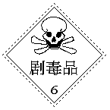
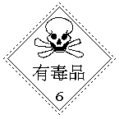
1.6 第6类 毒害品和感染性物品
第1项 毒害品
本项化学品系指进入肌体后，累积达一定的量，能与体液和组织发生生物化学作用或生物物理学变化，扰乱或破坏肌体的正常生理功能，引起暂时性或持久性的病理改变，甚至危及生命的物品。
具体指标 经口：LD50≤500 mg/kg（固体）
LD50≤2000 mg/kg（液体）
经皮：LD50≤1000 mg/kg(24hr接触)
吸入：LC50≤10 mg/L（粉尘、烟雾、蒸气）

Slide 17
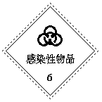
第2项 感染性物品
本项化学品系指含有致病的微生物，能引起病态，甚至死亡的物质。

Slide 18
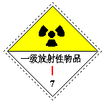
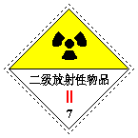
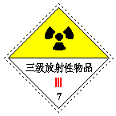
1.7 第7类 放射性物品
本类化学品系指放射性比活度大于7.4×10Bq/kg的物品。
有以下特性:
具有放射性
放射性物质放出的射线可分为四种：α射线，也叫甲种射线；β射线，也叫乙种射线；γ射线，也叫丙种射线；还有中子流。各种射线对人体的危害都大。
许多放射性物品毒性很大
不能用化学方法中和使其不放出射线，只能设法把放射性物质清除或者用适当清除或者用适当的材料予以吸收屏蔽。

Slide 19
1.8 第8类 腐蚀品
本类化学品系指能灼伤人体组织并对金属等物品造成损坏的固体或液体。与皮肤接触在4小时内出现可见坏死现象，或温度在55℃时，对20号钢的表面均匀年腐蚀超过6.25 mm的固体或液体。该类化学品按化学性质分为三项：
第1项 酸性腐蚀品
第2项 碱性腐蚀品
第3项 其它腐蚀品

Slide 20
有以下主要特性：
强烈的腐蚀性
在化学危险物品中，腐蚀品是化学性质比较活泼，能和很多金属、有机化合物、动植物机体等发生化学反应的物质。这类物质能灼伤人体组织，对金属、动植物机体、纤维制品等具有强烈的腐蚀作用。
多数腐蚀品有不同程度的毒性，有的还是剧毒品。

Slide 21
易燃性
许多有机腐蚀物品都具有易燃性。如 甲酸、冰醋酸、苯甲酰氯、丙烯酸等。
氧化性
如硝酸、硫酸、高氯酸、溴素等，当这些物品接触木屑、食糖、纱布等可燃物时，会发生氧化反应，引起燃烧。

Slide 22
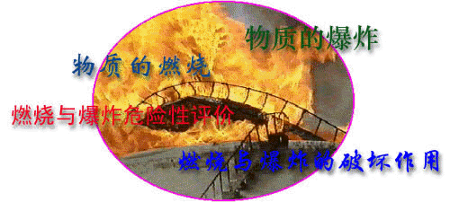
第二章 火 灾 爆 炸

Slide 23
2.1 物 质 的 爆 炸
爆炸的定义
物质由一种状态迅速地转变为另一种状态，并瞬间以机械功的形式放出大量能量的现象，称为爆炸。爆炸时由于压力急剧上升而对周围物体产生破坏作用，爆炸的特点是具有破坏力、产生爆炸声和冲击波。
爆炸的分类
常见的爆炸可分为物理性爆炸和化学性爆炸两类，见如图所示。

Slide 24
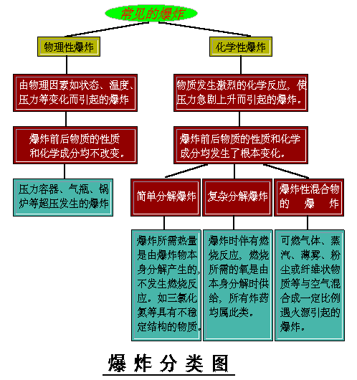

Slide 25
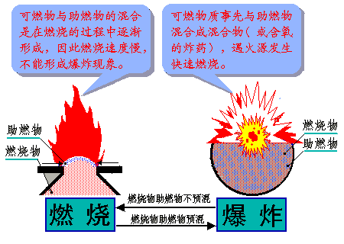
爆炸与燃烧的关系

Slide 26
2.2物 质 的 燃 烧
燃烧的定义
物质发生强烈的氧化还原反应，同时发出热和光的现象称为燃烧。它具有发光、发热、生成新物质三个特征。最常见最普遍的燃烧现象是可燃物在空气或氧气中的燃烧。
燃烧的条件
燃烧必须同时具备三个条件：可燃物、助燃物、着火源。每一个条件要有一定的量，相互作用，燃烧才能发生。

Slide 27
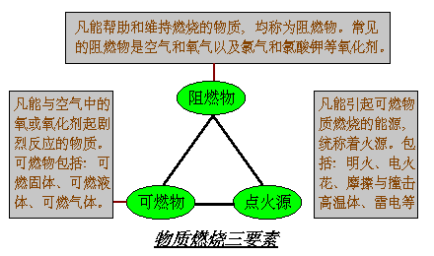

Slide 28
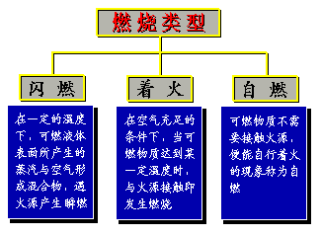
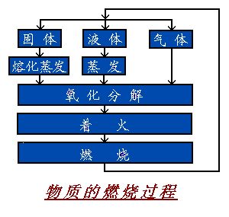
燃烧过程
可燃物质状态不同，燃烧过程也不同。

Slide 29
2.3 化学品的火灾爆炸危险性评价
评定化学危险品的火灾爆炸危险特性有以下几个指标：
闪 点
易燃、可燃液体（包括具有升华性的可燃固体）表面挥发的蒸气与空气形成的混合气，当火源接近时会产生瞬间燃烧。这种现象称为闪燃。引起闪燃的最低温度称闪点。当可燃液体温度高于其闪点时则随时都有被火焰点燃的危险。
闪点是评定可燃液体火灾爆炸危险性的主要标志。
就火灾和爆炸来说，化学物质的闪点越低，危险性越大。

Slide 30
燃 点
可燃物质在空气充足条件下，达到某一温度与火焰接触即行着火（出现火焰或灼热发光），并在移去火焰之后仍能继续燃烧的最低温度称为该物质的燃点或着火点。
易燃液体的燃点，约高于其闪点1～5℃。

Slide 31
自燃点
指可燃物质在没有火焰、电火花等明火源的作用下，由于本身受空气氧化而放出热量，或受外界温度、湿度影响使其温度升高而引起燃烧的最低温度称为自燃点（或引燃温度）。

Slide 32
自燃有两种情况：
受热自燃：燃物质在外部热源作用下温度升高，达到自燃点而自行燃烧。
自热自燃：可燃物在无外部热源影响下，其内部发生物理的、化学的或生化过程而产生热量，并经长时间积累达到该物质的自燃点而自行燃烧的现象。自热自燃是化工产品贮存运输中较常见的现象，危害性极大。
自燃点越低，自燃的危险性越大

Slide 33
爆炸极限
可燃气体、可燃液体蒸气或可燃粉尘与空气混合并达到一定浓度时，遇火源就会燃烧或爆炸。这个遇火源能够发生燃烧或爆炸的浓度范围，称为爆炸极限。通常用可燃气体在空气中的体积百分比（％）表示。
说明：可燃气体、可燃液体蒸气或可燃粉尘与空气的混合物，并不是在任何混合比例下都发生燃烧或爆炸的，而是有一个浓度范围，即有一个最低浓度－－爆炸下限，和一个最高浓度－－爆炸上限。只有在这两个浓度之间，才有爆炸危险。爆炸极限是在常温、常压等标准条件下测定出来的，这一范围随着温度、压力的变化而有变化。也就越

Slide 34
最小点火能
最小点火能是指能引起爆炸性混合物燃烧爆炸时所需的最小能量。
最小点火能数值愈小，说明该物质愈易被引燃。
爆炸压力
可燃气体、可燃液体蒸气或可燃粉尘与空气的混合物、爆炸物品在密闭容器中着火爆炸时所产生的压力称爆炸压力。爆炸压力的最大值称最大爆炸压力。
爆炸压力通常是测量出来的，但也可以根据燃烧反应方程式或气体的内能进行计算物质不同，爆炸压力也不同，即使是同一种物质因周围环境、原始压力、温度等不同，其爆炸压力也不同。

Slide 35
最大爆炸压力愈高，最大爆炸压力时间愈短，最大爆炸压力上升速度愈高，说明爆炸威力愈大，该混合物或化学品愈危险。

Slide 36
2.4 火灾与爆炸的破坏作用
火灾与爆炸都会带来生产设施的重大破坏和人员伤亡，但两者的发展过程显著不同。

Slide 37
爆 炸
爆炸则是猝不及防。可能仅在一秒种内爆炸过程已经结束，设备损坏、厂房倒塌、人员伤亡等巨大损失也将在瞬间发生。爆炸通常伴随发热、发光、压力上升、真空和电离等现象，具有很大的破坏作用。它与爆炸物的数量和性质、爆炸时的条件、以及爆炸位置等因素有关。主要破坏形式有以下几种：

Slide 38
直接的破坏作用
机械设备、装置、容器等爆炸后产生许多碎片，飞出后会在相当大的范围内造成危害。一般碎片在100~500米内飞散。
冲击波的破坏作用
爆炸产生的冲击波传播速度极快，在传播过程中，可以对周围环境中的机械设备和建筑物产生破坏作用和使人员伤亡。冲击波还可以在它的作用区域内产生震荡作用，使物体因震荡而松散，甚至破坏。

Slide 39
造成火灾
爆炸发生后，爆炸气体产物的扩散只发生在极其短促的瞬间，对一般可燃物来说，不足以造成起火燃烧，而且冲击波造成的爆炸风还有灭火作用。但是爆炸时产生的高温高压，建筑物内大量的热或残余火苗，会把从破坏的设备内部不断流出的可燃气体、易燃或可燃液体的蒸气点燃，也可能把其它易燃物点燃引起火灾。
当盛装易燃物的容器、管道发生爆炸时，爆炸抛出的易燃物有可能引起大面积火灾，这种情况在油罐、液化气瓶爆破后最易发生。正在运行的燃烧设备或高温的化工设备被破坏，其灼热的碎片可能飞出，点燃附近储存的燃料或其它可燃物，也能引起火灾。

Slide 40
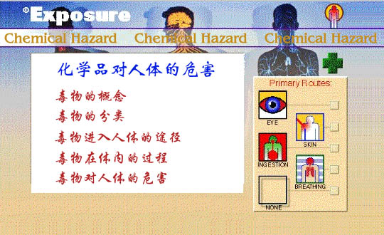
第三章 化学品对人体的危害

Slide 41
3.1 毒物的概念
定 义
物体进入机体，蓄积达一定的量后，与机体组织发生生物化学或生物物理学变化，干扰或破坏机体的正常生理功能，引起暂时性或永久性的病理状态，甚至危及生命，称该物质为毒物工业生产过程中接触到的毒物，主要指化学物质，称为工业毒物。
工业毒物的物理状态
在生产环境中，毒物常以气体、蒸气、烟尘、雾和粉尘等形式存在，其存在形式主要取决于毒物本身的理化性质、生产工艺、加工过程等。

Slide 43
毒性及其表示方法
毒性是用来表示毒物的剂量与引起毒作用之间关系的一个概念。它是指一种物质引起人体的病理变化，造成损伤的能力。我们通常采用下列指标：
1、半数致死量或浓度(LD50或LC50)
引起一组受试动物中半数动物死亡的剂量或浓度。
2、绝对致死量或浓度(LD100或LC100)
引起一组动物全部死亡的最低剂量或浓度。
3、最小致死量或浓度(MLD或MLC)
引起一组动物中个别死亡的剂量或浓度。
4、最大耐受量或浓度(LD0或LC0)
引起一组动物全部存活的最高剂量或浓度。
5、急性阈剂量或浓度(Limac)
一次染毒后，引起机体某种有害反应的最小剂量或浓度。
6、慢性阈剂量或浓度(Limac)
在慢性染毒时（即长时间反复染毒）引起机体反应的最小剂 量和浓度。
7、无反应浓度(EC0)
指不引起机体反应的最大浓度。

Slide 44
在以上表示毒性的指标中，以半数致死量最为常用。毒性大小和致死量成反比，即致死所用剂量愈小，则毒性愈大。

Slide 45
3.2 毒物的分类
毒物的分类方法很多。有的按毒物来源分类，有的按毒物侵入人体的途径分类，有的按毒物作用的器官和系统分类等。目前最常用的分类是按化学性质和其用途相结合的分类法：
1、金属和类金属
常见的金属和类金属毒物有铅、汞、锰、镍、铍、砷、磷及其化合物等。

Slide 46
2、刺激性气体
是指对眼和呼吸道粘膜有刺激作用的气体。它是化学工业常遇到的有毒气体。刺激性气体的种类甚多，最常见的有氯、氨、氮氧化物、光气、氟化氢、二氧化硫、三氧化硫和硫酸二甲酯等。
3、窒息性气体
是指能造成机体缺氧的有毒气体。窒息性气体可分为单纯窒息性气体、血液窒息性气体和细胞窒息性气体。如氮气、甲烷、乙烷、乙烯、一氧化碳、硝基苯的蒸气等氰化氢、硫化氢

Slide 47
4、农药
包括杀虫剂、杀菌剂、杀螨剂、除草剂等。农药的使用对保证农作物的增产起着重要作用，但如生产、运输、使用和贮存过程中未采取有效的预防措施，可引起中毒。
5、有机化合物
种类繁多，例如应用广泛的有机溶剂，如苯、甲苯、二甲苯、二硫化碳、汽油、甲醇、丙酮等；苯的氨基和硝基化合物，如苯胺、硝基苯等。

Slide 48
6、高分子化合物
高分子化合物均由一种或几种单体经过聚合或缩合而成，其分子量高达数千至几百万。如合成橡胶、合成纤维、塑料等。高分子化合物本身无毒或毒性很小，但在加工和使用过程中，可释放出游离单体对人体产生危害，如酚醛树脂遇热释放出苯酚和甲醛而具有刺激作用。某此高分子化合物由于受热氧化而产生毒性更为强烈的物质，如聚四氟乙烯塑料受高热分解出四氟乙烯、六氟丙烯、八氟异丁烯，吸入后引起化学性肺炎或肺水肿。高分子化合物生产中常用的单体多为不饱和烯烃、芳香烃及卤代化合物、氰类、二醇和二胺类化合物，这些单体多数对人体有危害。

Slide 49
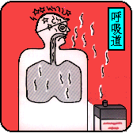
3.3 毒物进入人体的途径
毒物可经呼吸道、消化道和皮肤进入体内。在工业生产中，毒物主要经呼吸道和皮肤进入体内，亦可经消化道进入，但比较次要。
呼吸道
呼吸道是工业生产中毒物进入体内的最重要的途径。凡是以气体、蒸气、雾、烟、粉尘形式存在的毒物，均可经呼吸道侵入体内。人的肺脏由亿万个肺泡组成，肺泡壁很薄，壁上有丰富的毛细血管，毒物一旦进入肺脏，很快就会通过肺泡壁进入血循环而被运送到全身。
通过呼吸道吸收最重要的影响因素是其在空气中的浓度，浓度越高，吸收越快。

Slide 50
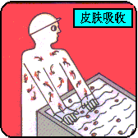
皮 肤
皮肤在工业生产中，毒物经皮肤吸收引起中毒亦比较常见。脂溶性毒物经表皮吸收后，还需有水溶性，才能进一步扩散和吸收，所以水、脂皆溶的物质（如苯胺）易被皮肤吸收。

Slide 51
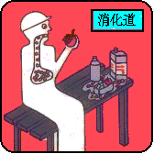
消化道
消化道在工业生产中，毒物经消化道吸收多半是由于个人卫生习惯不良，手沾 染的毒物随进食、饮水或吸烟等而进入 消化道。进入呼吸道的难溶性毒物被清 除后，可经由咽部被咽下而进入消化道。
预防这类中毒，应注意不在车间等作业饮水、进食、吸烟；工作完毕应及时洗手，除去手上的污染。

Slide 52
3.4 毒物在体内的过程
工业毒物进入人体后，分布在不同的部位，参与体内的代谢过程，发生转化，有些可解毒或排出体外，有些则在体内蓄积起来，久而久之，导致各种中毒症状。
毒物的分布
毒物被吸收后，随血液循环（部分随淋巴液）分布到全身。当在作用点达到一定浓度时，就可发生中毒。毒物在体内各部位分布是不均匀的，同一种毒物在不同的组织和器官分布量有多有少。有些毒物相对集中于某组织或器官中，例如铅、氟主要集中在骨质，苯多分布于骨髓及类脂质。

Slide 53
生 物 转 化
毒物吸收后受到体内生化过程的作用，其化学结构发生一定改变，称之为毒物的生物转化。其结果可使毒性降低（解毒作用）增加（增毒作用）。毒物的生物转化可归结为氧化、还原、水解及结合。经转化形成的毒物代谢产物排出体外。
排 出
毒物在体内可经转化后或不经转化而排出。毒物可经肾、呼吸 道及消化道途径排出，其中经肾随尿排出是最主要的途径。尿液中毒物浓度与血液中的浓度密切相关，常测定尿中毒物及其代谢物，以监测和诊断毒物吸收和中毒。
蓄 积
毒物进入体内的总量超过转化和排出总量时，体内的毒物就会 逐渐增加，这种现象就称之为毒物的蓄积。此时毒物大多相对集中于某些部位，毒物对这些蓄积部位可产生毒作用。毒物在体内的蓄积是发生慢性中毒的基础。

Slide 54
4.5 毒物对人体的危害
有毒物质对人体的危害主要为引起中毒。中毒分为急性、亚急性和慢性。毒物一次短时间内大量进入人体后可引起急性中毒；小量毒物长期进入人体所引起的中毒称为慢性中毒；介于两者之间者，称之为亚急性中毒。接触毒物不同，中毒后出现的病状亦不一样，现按人体的系统或器官将毒物中毒后的主要病状分述如下。

Slide 55
呼 吸 系 统
在工业生产中，呼吸道最易接触毒物，特别是刺激性毒物，一旦吸入，轻者引起呼吸道炎症，重者发生化学性肺炎或肺水肿。常见引起呼吸系统损害的毒物有氯气、氨、二氧化硫、光气、氮氧化物，以及某些酸类、酯类、磷化物等。
神 经 系 统
神经系统由中枢神经（包括脑和脊髓）和周围神经（由脑和脊髓发出，分布于全身皮肤、肌肉、内脏等处）组成。有毒物质可损害中枢神经和周围神经。主要侵犯神经系统的毒物称为“亲神经性毒物”。可引起神经衰弱综合征、周围神经病、中毒性脑病等。

Slide 56
血 液 系 统
在工业生产中，有许多毒物能引起血液系统损害。如：苯、砷、铅等，能引起贫血；苯、巯基乙酸等能引起粒细胞减少症；苯的氨基和硝基化合物（如苯胺、硝基苯）可引起高铁血红蛋白血症，患者突出的表现为皮肤、粘膜青紫；氧化砷可破坏红细胞，引起溶血；苯、三硝基甲苯、砷化合物、四氯化碳等可抑制造血机能，引起血液中红细胞、白细胞和血小板减少，发生再生障碍性贫血；苯可致白血症已得到公认，其发病率为14/10万。
消 化 系 统
有毒物质对消化系统的损害很大。如：汞可致汞毒性口腔炎，氟可导致“氟斑牙”；汞、砷等毒物，经口侵入可引起出血性胃肠炎；铅中毒，可有腹绞痛；黄磷、砷化合物、四氯化碳、苯胺等物质可致中毒性肝病。

Slide 57
循 环 系 统
常见的有：有机溶剂中的苯、有机磷农药以及某些刺激性气体和窒息性气体对心肌的损害，其表现为心慌、胸闷、心前区不适、心率快等；急性中毒可出现的休克；长期接触一氧化碳可促进动脉粥样硬化等等。
泌 尿 系 统
经肾随尿排出是有毒物质排出体外的最重要的途径，加之肾血流量丰富，易受损害。泌尿系统各部位都可能受到有毒物质损害，如慢性铍中毒常伴有尿路结石，杀虫脒中毒可出现出血性膀胱炎等，但常见的还是肾损害。不少生产性毒物对肾有毒性，尤以重金属和卤代烃最为突出。

Slide 58
骨 骼 损 害
长期接触氟可引起氟骨症。磷中毒下颌改变首先表现为牙槽嵴的吸收，随着吸收的加重发生感染，严重者发生下颌骨坏死。长期接触氯乙烯可致肢端溶骨症，即指骨末端发生骨缺损。镉中毒可发生骨软化。
眼 损 害
生产性毒物引起的眼损害分为接触性和中毒性两类。前者是毒物直接作用于眼部所致；后者则是全身中毒在眼部的改变。接触性眼损害主要为酸、碱及其他腐蚀性毒物引起的眼灼伤。眼部的化学灼伤重者可造成终生失明，必须及时救治。引起中毒性眼病最典型的毒物为甲醇和三硝基甲苯。

Slide 59
皮 肤 损 害
职业性皮肤病是职业性疾病中最常见、发病率最高的职业性伤害，其中化学性因素引起者占多数。根据作用机制不同引起皮肤损害的化学性物质分为：原发性刺激物、致敏物和光敏感物。常见原发性刺激物为酸类、碱类、金属盐、溶剂等；常见皮肤致敏物有 金属盐类（如铬盐、镍盐）、合成树脂类、染料、橡胶添加剂等；光敏感物有沥青、焦油、吡啶、蒽、菲等。常见的疾病有接触性皮炎、油疹及氯痤疮、皮肤黑变病、皮肤溃疡、角化过度及皲裂等。
化学灼伤
化学灼伤是化工生产中的常见急症。是化学物质对皮肤、粘膜刺激、腐蚀及化学反应热引起的急性损害。按临床分类有体表（皮肤）化学灼伤、呼吸道化学灼伤、消化道化学灼伤、眼化学灼伤。常见的致伤物有酸、碱、酚类、黄磷等。某些化学物质在致伤的 同时可经皮肤、粘膜吸收引起中毒，如黄磷灼伤、酚灼伤、氯乙酸灼伤，甚至引起死亡。

Slide 60
职业性肿瘤
接触职业性致癌性因素而引起的肿瘤，称为职业性肿瘤。我国1987年颁布的职业病名单中规定石棉所致肺癌、间皮瘤，联苯胺所致膀胱癌，苯所致白血病，氯甲醚所致肺癌，砷所致肺癌、皮癌，氯乙烯所致肝血管肉瘤，焦炉工人肺癌和铬酸盐制造工人肺癌为法定的职业性肿瘤。
总之，机体与有毒化学物质之间的相互作用是一个复杂的过程，中毒后的表现千变万化，了解和掌握这些过程和表现，无疑将有助于我们对有毒化学物质中毒的了解和防治管理。

Slide 61
第四章 化学品危害预防和控制
职业卫生和安全是工作场所的一个难题，必须找出解决办法，即必须消除工人在正常作业时受到危害物质的侵害。

Slide 62
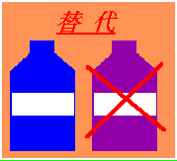
4.1 工程技术控制
工程技术是控制化学品危害最直接、最有效的方法，其目的是通过采取相应的措施消除工作场所中化学品的危害或尽可能降低其危害程度，以免危害工人，污染环境。工程控制有以下方法：
替 代
选用无害或危害性小的化学品替代已有的有毒有害化学品是消除化学品危害最根本的方法。例如用水基涂料或水基粘合剂替代有机溶剂基的涂料或粘合剂；使用水基洗涤剂替代溶剂基洗涤剂；喷漆和除漆用的苯可用毒性小于苯的甲苯替代；用高闪点化学品取代低闪点化学品等。
注意：比较安全不一定是安全。取代物较被取代物安全，但其本身不一定是绝对安全的。若要达到本质安全，还需要采取其它控制措施。

Slide 63
变更工艺
虽然替代作为操作控制的首选方案很有效，但是目前可供选择的替代品往往是很有限的，特别是因技术和经济方面的原因，不可避免地要生产、使用危险化学品，这时可考虑变更工艺。如改喷涂为电涂或浸涂；改人工装料为机械自动装料；改干法粉碎为湿法粉碎等。

Slide 64
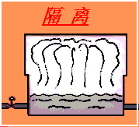
隔 离
隔离是指采用物理的方式将化学品暴露源与工人隔离开的方式。是控制化学危害最彻底、最有效的措施。最常用的隔离方法是将生产或使用的化学品用设备完全封闭起来，使工人在操作中不接触化学品。如隔离整个机器，封闭加工过程中的扬尘点，都可以有效地限制污染物扩散到作业环境中去。
隔离密封系统要检查维修，因为即使很小的泄漏，也可能在环境中产生危险浓度，维修人员必须穿有防护服和器具；另外隔离密封系统要装有警报器，当危害开始泄漏即发出警报。

Slide 65
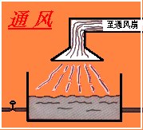
通 风
控制作业场所中的有害气体、蒸气或粉尘，通风是最有效的控制措施。借助于有效的通风，使气体、蒸气或粉尘的浓度低于最高容许浓度。通风分局部通风和全面通风两种。对于点式扩散源，可使用局部通风。使用局部通风时，污染源应处于通风罩控制范围内。对于面式扩散源，要使用全面通风，亦称稀释通风，其原理是向作业场所提供新鲜空气，抽出污染空气，从而稀释降低有害气体、蒸气或粉尘浓度。

Slide 66
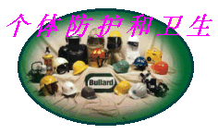
工程控制措施虽然是减少化学品危害的主要措施，但是为了减少毒性暴露，工人还需从自身进行防护，以作为补救措施。
工人本身的控制分两种形式：
使用防护器具和讲究个人卫生。

Slide 67
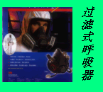
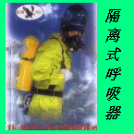
个体防护用品
在无法将作业场所中有害化学品的浓度降低到最高容许浓度以下时，工人就必须使用合适的个体防护用品。个体防护用品既不能降低工作场所中有害化学品的浓度，也不能消除工作场所的有害化学品，而只是一道阻止有害物进入人体的屏障。防护用品本身的失效就意味着保护屏障的消失，因此个体防护不能被视为控制危害的主要手段，而只能作为一种辅助性措施。

Slide 68
呼吸防护用品
需要使用呼吸器的所有人员都必须进行正规培训，以掌握呼吸器的使用、保管和保养方法。
的含量不低于18％）和低浓度毒污染使用，一般不能用于罐、槽等密闭狭小容器中作业人员的防护。过滤式呼吸器分为过滤式防尘呼吸器和过滤式防毒呼吸器。
隔离式呼吸器能使戴用者的呼吸器官与污染环境隔离，由呼吸器自身供气（空气或氧气），或从清洁环境中引入空气维持人体的正常呼吸。可在缺氧、尘毒严重污染、情况不明的有生命危险的工作场所使用，一般不受环境条件限制。按供气形式分为自给式和长管式两种类型。
据统计，职业中毒的95％左右是吸入毒物所致，因此预防尘肺、职业中毒、缺氧窒息的关键是防止毒物从呼吸器官侵入。呼吸防护用品主要分为过滤式(净化式)和隔绝式(供气式)两种。
过滤式呼吸器只能在不缺氧的劳动环境（即环境空气中氧）

Slide 69
其它个体防护用品
为了防止由于化学品的飞溅，以及化学粉尘、烟、雾、蒸气等所导致的眼睛和皮肤伤害，也需要根据具体情况选择相应的防护用品或护具。

Slide 70
作业人员的个人卫生
作业人员养成良好的卫生习惯也是消除和降低化学品危害的一种有效方法。保持个人卫生的基本原则：
－－遵守安全操作规程并使用适当的防护用品。
－－不直接接触能引起过敏的化学品。
－－工作结束后、饭前、饮水前、吸烟前以及便后要充分洗净身体的 暴露部分。
－－在衣服口袋里不装被污染的东西，如抹布、工具等。
－－勤剪指甲并保持指甲洁净。
－－时刻注意防止自我污染，尤其在清洗或更换工作服时更要注意。
－－防护用品要分放、分洗。
－－定期检查身体。

Slide 71
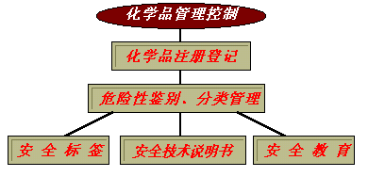
4.3 管理控制
管理控制的目的是通过登记注册、安全教育、使用安全标签和安全技术说明书等手段对化学品实行全过程管理，以杜绝或减少事故的发生。

Slide 72
登记注册是化学品安全管理最重要的一个环节。其范围是国家标准《常用危险化学品的分类及标志》（GB13690-92）中所列的常用危险化学品。

Slide 73
分类管理实际上就是根据某一化学品的理化、燃爆、毒性、环境影响数据确定其是否是危险化学品，并进行危险性分类。主要依据《常用危险化学品的分类及标志》(GB13690-92)和《危险货物分类和品名编号》(GB6944-86）两个国家标准。

Slide 74
安全标签是用简单、明了、易于理解的文字、图形表述有关化学品的危险特性及安全处置注意事项。安全标签的作用是警示能接触到此化学品人员。根据使用场合，安全标签分为供应商标签和作业场所标签。

Slide 75
安全技术说明书详细描述了化学品的燃爆、毒性和环境危害，给出了安全防护、急救措施、安全储运、泄漏应急处理、法规等方面信息，是了解化学品安全卫生信息的综合性资料。主要用途是在化学品的生产企业与经营单位和用户之间建立一套信息网络。

Slide 76
安全教育是化学品安全管理的一个重要组成部分。其目的是通过培训使工人能正确使用安全标签和安全技术说明书了解所使用的化学品的燃烧爆炸危害、健康危害和环境危害；掌握必要的应急处理方法和自救、互救措施；掌握个体防护用品的选择、使用、维护和保养；掌握特定设备和材料如急救、消防、溅出和泄漏控制设备的使用。使化学品管理人员和接触化学品工人能正确认识化学品的危害，自觉遵守规章制度和操作规程，从主观上预防和控制化学品危害。

Slide 77
第五章 化学品事故的应急处理
事故报警的及时与正确是能否及时实施应急救援的关键。

Slide 78
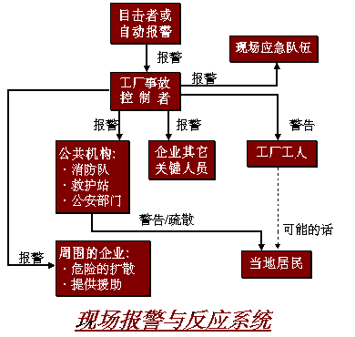

Slide 79
当发生突发性危险化学品泄漏或火灾爆炸事故时，事故单位或现场人员，除了积极组织自救外，必须及时将事故向有关部门报告
报警系统
报警内容
------事故时间、地点及单位；
------化学品名称和泄漏量；
------事故性质（外溢、爆炸、火灾）；
------危险程度及有无人员伤亡；
-----报警人姓名及联系电话。

Slide 80
各主管单位在接到事故报警后，应迅速组织一个应急救援专业队，各救援队伍在做好自身防护的基础上，快速实施救援，控制事故发展，并将伤员救出危险区域和组织群众撤离、疏散，做好危险化学品的清除工作。
救援队伍
等待急救队或外界的援助会使微小事故变成大灾难，因此每个工人都应按应急计划接受基本培训，使其在发生化学品事故时采取正确的行动。

Slide 81
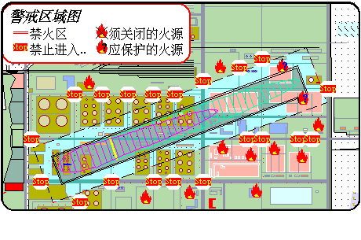
紧急疏散
应根据事故情况，建立警戒区域，并迅速将警戒区内与事故处理无关人员紧急疏散。

Slide 82
事故发生后，应根据化学品泄漏的扩散情况或火焰辐射热所涉及到的范围建立警戒区，并在通往事故现场的主要干道上实行交通管制。
建立警戒区域
建立警戒区域 应注意以下几点：
·警戒区域的边界应设警示标志并有专人警戒。
·除消防及应急处理人员外，其他人员禁止进入警戒区。
·泄漏溢出的化学品为易燃品时，区域内应严禁火种。

Slide 83
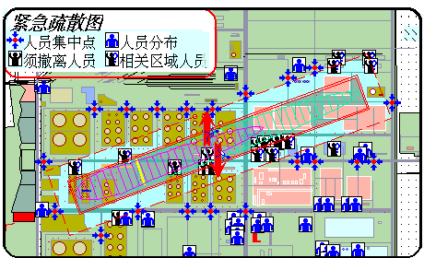
紧急疏散

Slide 84
迅速将警戒区内与事故应急处理无关的人员撤离，以减少不必要的人员伤亡。
紧急疏散时应注意：
·如事故物质有毒时，需要佩戴个体防护用品，并有相应的监护措施。
·应向上风方向转移；明确专人引导和护送疏散人员到安全区，并在疏散或撤离的路线上设立哨位，指明方向。
·不要在低洼处滞留。
·要查清是否有人留在污染区与着火区。
为使疏散工作顺利进行，每个车间应至少有两个畅通无阻的紧急出口，并有明显标志。

Slide 85
5.3 现场急救
在事故现场，化学品对人体可能造成的伤害为：中毒、窒息、化学灼伤、烧伤、冻伤等。必须对受伤员人进行紧急救护，减少伤害。
现场急救注意事项
—— 进行急救时，不论患者还是救援人员都需要进行适当的防护。这一点非常重要！特别是把患者从严重污染的场所救出时，救援人员必须加以预防，避免成为新的受害者。
—— 应将受伤人员小心地从危险的环境转移到安全的地点。
—— 应至少2～3人为一组集体行动，以便互相监护照应，所用的救援器材必须是防爆的。
—— 急救处理程序化，可采取如下步骤：先除去伤病员污染衣物——然后冲洗——共性处理——个性处理——转送医院。
—— 处理污染物。要注意对伤员污染衣物的处理，防止发生继发性损害。

Slide 86
一般急救原则
对受到化学伤害的人员进行急救时，几项首先要做的紧急处理是：
—— 一置神志不清的病员于侧位，防止气道梗阻，呼吸困难时给予氧气吸入；呼吸停止时立即进行人工呼吸；心脏停止者立即进行胸外心脏挤压 。
—— 皮肤污染时，脱去污染的衣服，用流动清水冲洗；头面部灼伤时，要注意眼、耳、鼻、口腔的清洗。
—— 眼睛污染时，立即提起眼脸，用大量流动清水彻底冲洗至少15分钟。
—— 当人员发生冻伤时，应迅速复温。复温的方法是采用40℃ ～42℃恒温热水浸泡，使其在15～30分钟内温度提高至接近正常。在对冻伤的部位进行轻柔按摩时，应注意不要将伤处的皮肤擦破，以防感染。
—— 当人员发生烧伤时，应迅速将患者衣服脱去，用水冲洗降温，用清洁布覆盖创伤面，避免伤面污染；不要任意把水疱弄破。患者口渴时，可适量饮水或含盐饮料。
—— 口服者，可根据物料性质，对症处理；有必要进行洗胃。
—— 经现场处理后，应迅速护送至医院救治。

Slide 87
记住：
口对口的人工呼吸及冲洗污染的皮肤或眼睛时要避免进一步受伤。

Slide 88
5.4 泄漏处理
危险化学品的泄漏，容易发生中毒或转化为火灾爆炸事故。因此泄漏处理要及时、得当，避免重大事故的发生。
要成功地控制化学品的泄漏，必须事先进行计划，并且对化学品的化学性质和反应特性有充分的了解。
泄漏事故控制一般分为泄漏源控制和泄漏物处置两部分。
进入泄漏现场进行处理时，应注意以下几项：
—— 进入现场人员必须配备必要的个人防护器具。
—— 如果泄漏物化学品是易燃易爆的，应严禁火种。扑灭任何明火及任何其它形式的热源和火源，以降低发生火灾爆炸危险性；
—— 应急处理时严禁单独行动，要有监护人，必要时用水枪、水炮掩护。
—— 应从上风、上坡处接近现场，严禁盲目进入。

Slide 89
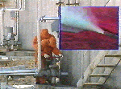
泄漏源控制
如果有可能的话，可通过控制化学品的溢出或泄漏来消除化学品的进一步扩散。这可通过以下方法：
—— 通过关闭有关阀门、停止作业或通过采取改变工艺流 程、物料走副线、局部停车、打循环、减负荷运行等方法。
—— 容器发生泄漏后，应采取措施修补和堵塞裂口,制止化学品的进一步泄漏，对整个应急处理是非常关键的。能否成功地进行堵漏取决于几个因素：接近泄漏点的危险程度、泄漏孔的尺寸、泄漏点处实际的或潜在的压力、泄漏物质的特性。

Slide 90
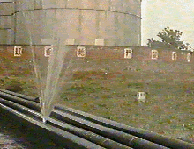
堵 漏 方 法
能否成功地制住泄漏，取决于下列因素：
·接近泄漏源存在的危险
·泄漏孔的大小及形状
·泄漏点处实际或潜在的压力
·有害物的物化特性和危险特性

Slide 91
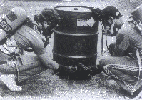
小容器泄漏
尽可能将泄漏部位转向上，移至安全区域再进行处置。通常可采取转移物料、钉木楔、注射密封胶等方法处理。
1、木楔堵塞：用木锤将大小和形状合适的木楔钉入泄漏孔内塞住。
2、密封胶堵塞:用注胶枪将合适的密封剂注入泄漏孔内塞住。

Slide 92
大容器泄漏
由于大容器不象小容器那样可以转移，所以处理起来就更困难。一般是边将物料转移至安全容器，边采取适当的方法堵漏。原则上用于小容器泄漏的堵漏方法皆可用，但堵漏人员面临的危险更大，需加倍小心。
管路系统泄漏
泄漏量小时，可采取钉木楔、卡管卡、注射密封胶堵漏；泄漏严重时，应关闭阀门或系统，切断泄漏源，然后修理或更换失效、损坏的部件。
管路系统泄漏
泄漏量小时，可采取钉木楔、卡管卡、注射密封胶堵漏；泄漏严重时，应关闭阀门或系统，切断泄漏源，然后修理或更换失效、损坏的部件。
1.木楔堵漏法 ：管道产生孔洞式泄漏时，可用木锤钉入大小和形状合适的木楔堵住泄漏口，制住泄漏。
2.管卡堵漏法：当管道破裂泄漏时，可先用汤布缠绕，然后再用一特制的管道卡卡住泄漏口。

Slide 93
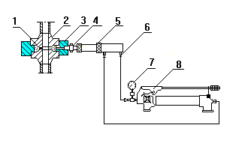
1.密封剂
2.法兰
3.夹具
4.注胶考可
5.注胶枪
6.块装接头
7.压力表
8.手动液压油泵

Slide 94
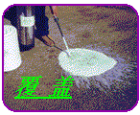
利用泄漏部位的外表面与夹具构成的密封空间，用注胶枪注入密封剂，制住泄漏。注射密封剂时，一般先从泄漏另一侧开始注射密封剂，最后正面注射，泄漏一旦停止，应终止注胶，以防密封剂被注入到管道中。
管路系统的法兰、连接件、阀门、管道泄漏皆可用带压注射密封胶法堵漏。

Slide 95
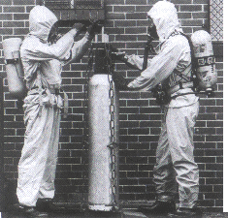
钢瓶泄漏必须由专业人员处理。尽可能将钢瓶移至安全区域再进行处置。操作时要注意钢瓶内压，预防开裂和爆炸的危险。
如果泄漏发生在接头、阀门、减压装置等附件处，应使用专用工具消除。如果泄漏发生在液位以下，应尽可能改变钢瓶位置，使钢瓶内只泄出气体，同时冷却钢瓶减压。

Slide 96
泄漏物处置
泄漏被控制后，要及时将现场泄漏物进行覆盖、收容、稀释、处理使泄漏物得到安全可靠的处置，防止二次事故的发生。地面上泄漏物处置主要有以下方法：
如果化学品为液体，泄漏到地面上时会四处蔓延扩散，难以收集处理。为此需要筑堤堵截或者引流到安全地点。为此需要筑堤堵截或者引流到安全地点。对于贮罐区发生液体泄漏时，要及时关闭雨水阀，防止物料沿明沟外流。
对于液体泄漏，为降低物料向大气中的蒸发速度，可用泡沫或其他覆盖物品覆盖外泄的物料，在其表面形成覆盖层，抑制其蒸发。或者采用低温冷却来降低泄漏物的蒸发。

Slide 97
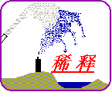
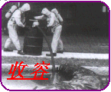
为减少大气污染，通常是采用水枪或消防水带向有害物蒸汽云喷射雾状水，加速气体向高空扩散，使其在安全地带扩散。在使用这一技术时，将产生大量的被污染水，因此应疏通污水排放系统。对于可燃物，也可以在现场施放大量水蒸气或氮气，破坏燃烧条件。
对于大型液体泄漏，可选择用隔膜泵将泄漏出的物料抽入容器内或槽车内；当泄漏量小时，可用沙子、吸附材料 、中和材料等吸收中和。或者用固化法处理泄漏物。
将收集的泄漏物运至废物处理场所处置。用消防水冲洗剩下的少量物料，冲洗水排入含油污水系统处理。

Slide 98
围 堤 堵 截
修筑围堤是控制陆地上的液体泄漏物最常用的收容方法。
常用的围堤有环形、直线型、Ｖ形等。通常根据泄漏物流动情况修筑围堤拦截泄漏物。如果泄漏发生在平地上，则在泄漏点的周围修筑环形堤。如果泄漏发生在斜坡上，则在泄漏物流动的下方修筑Ｖ形堤。
利用围堤拦截泄漏物的关键除了泄漏物本身的特性外，就是确定修筑围堤的地点，这个点既要离泄漏点足够远，保证有足够的时间在泄漏物到达前修好围堤，又要避免离泄漏点太远，使污染区域扩大，带来更大的损失。如果泄漏物是易燃物，操作时要特别注意，避免发生火灾。

Slide 99
挖掘沟槽收容泄漏物
挖掘沟槽是控制陆地上的液体泄漏物最常用的收容方法。
通常根据泄漏物的流动情况挖掘沟槽收容泄漏物。如果泄漏物沿一个方向流动，则在其流动的下方挖掘沟槽。如果泄漏物是四散而流，则在泄漏点周围挖掘环形沟槽。
挖掘沟槽收容泄漏物的关键除了泄漏物本身的特性外，就是确定挖掘沟槽的地点。这个点既要离泄漏点足够远，保证有足够的时间在泄漏物到达前挖好沟槽，又要避免离泄漏点太远，使污染区域扩大，带来更大的损失。如果泄漏物是易燃物，操作时要特别小心，避免发生火灾。

Slide 100
泡 沫 覆 盖
使用泡沫覆盖阻止泄漏物的挥发，降低泄漏物对大气的危害和泄漏物的燃烧性。泡沫覆盖必须和其它的收容措施如围堤、沟槽等配合使用。通常泡沫覆盖只适用于陆地泄漏物。
选用的泡沫必须与泄漏物相容。实际应用时，要根据泄漏物的特性选择合适的泡沫。常用的普通泡沫只适用于无极性和基本上呈中性的物质；对于低沸点，与水发生反应，具有强腐蚀性、放射性或爆炸性的物质，只能使用专用泡沫；对于极性物质，只能使用属于硅酸盐类的抗醇泡沫；用纯柠檬果胶配制的果胶泡沫对许多有极性和无极性的化合物均有效。
对于所有类型的泡沫，使用时建议每隔30～60分钟再覆盖一次，以便有效地抑制泄漏物的挥发。如果需要，这个过程可能一直持续到泄漏物处理完。

Slide 101
低温冷却
低温冷却是将冷冻剂散布于整个泄漏物的表面上，减少有害泄漏物的挥发。在许多情况下，冷冻剂不仅能降低有害泄漏物的蒸气压，而且能通过冷冻将泄漏物固定住。
影响低温冷却效果的因素有：冷冻剂的供应、泄漏物的物理特性及环境因素。
冷冻剂的供应将直接影响冷却效果。喷撒出的冷冻剂不可避免地要向可能的扩散区域分散，并且速度很快。整体挥发速率的降低与冷却效果成正比。
泄漏物的物理特性如当时温度下泄漏物的粘度、蒸气压及挥发率，对冷却效果的影响与其它影响因素相比很小，通常可以忽略不计。
环境因素如雨、风、洪水等将干扰、破坏形成的惰性气体膜，严重影响冷却效果。
常用的冷冻剂有二氧化碳、液氮和冰。选用何种冷冻剂取决于冷冻剂对泄漏物的冷却效果和环境因素。应用低温冷却时必须考虑冷冻剂对随后采取的处理措施的影响。

Slide 102
二氧化碳
二氧化碳冷冻剂有液态和固态两种形式。液态二氧化碳通常装于钢瓶中或装于带冷冻系统的大槽罐中，冷冻系统用来将槽罐内蒸发的二氧化碳再液化。固态二氧化碳又称干冰，是块状固体，因为不能贮存于密闭容器中，所以在运输中损耗很大。
液态二氧化碳应用时，先使用膨胀喷嘴将其转化为固态二氧化碳，再用雪片鼓风机将固态二氧化碳播撒至泄漏物表面。干冰应用时，先进行破碎，然后用雪片播撒器将破碎好的干冰播撒至泄漏物表面。播撒设备必须选用能耐低温的特殊材质。
液态二氧化碳与液氮相比，有以下几大优点：
．因为二氧化碳槽罐装备了气体循环冷冻系统，所以是无损耗贮存。
．二氧化碳罐是单层壁罐，液氮罐是中间带真空绝缘夹套的双层壁罐，这使得二氧化碳罐的制造成本低，在运输中抗外力性能更优。
．二氧化碳更易播撒。
二氧化碳虽然无毒，但是大量使用，可使大气中缺氧，从而对人产生危害，随着二氧化碳浓度的增大，危害就逐步加大。二氧化碳溶于水后，水中PH值降低，会对水中生物产生危害。

Slide 103
液 氮
液氮温度比干冰低得多，几乎所有的易挥发性有害物（氢除外）在液氮温度下皆能被冷冻，且蒸气压降至无害水平。液氮也不像二氧化碳那样，对水中生存环境产生危害。
要将液氮有效地应用起来是很困难的。若用喷嘴喷射，则液氮一离开喷嘴就全部挥发为气态。若将液氮直接倾倒在泄漏物表面上，则局部形成冰面，冰面上的液氮立即沸腾挥发，冷冻力的损耗很大，因此，液氮的冷冻效果大大低于二氧化碳，尤其是固态二氧化碳。液氮在使用过程中产生的沸腾挥发，有导致爆炸的潜在危害。

Slide 104
湿 冰
在某些有害物的泄漏处理中，湿冰也可用作冷冻剂。湿冰的主要优点是成本低、易于制备、易播撒。主要缺点是湿冰不是挥发而是溶化成水，从而增加了需要处理的污染物的量。

Slide 105
用吸附法处理泄漏物
所有的陆地泄漏和某些有机物的水中泄漏都可用吸附法处理。吸附法处理泄漏物的关键是选择合适的吸附剂。常用的吸附剂有：活性碳、天然有机吸附剂、天然无机吸附剂、合成吸附剂。

Slide 106
活性碳
活性碳是从水中除去不溶性漂浮物（有机物、某些无机物）最有效的吸附剂。
活性碳是由各种含碳物质如木头、煤、渣油、石油焦等碳化后，再经活化制得的，有颗粒状和粉状两种形状。清除水中泄漏物用的是颗粒状活性碳。被吸附的泄漏物可以通过解吸再生回收使用，解吸后的活性碳可以重复使用。
影响吸附效率的关键因素是被吸附物分子的大小和极性。吸附速率随着温度的上升和污染物浓度的下降而降低。所以必须通过试验来确定吸附某一物质所需的碳量。试验应模拟泄漏发生时的条件进行。
活性碳是无毒物质，除非大量使用，一般不会对人或水中生物产生危害。由于活性碳易得而且实用，所以它是目前处理水中低浓度泄漏物最常用的吸附剂。

Slide 107
天然有机吸附剂
天然有机吸附剂由天然产品如木纤维、玉米杆、稻草、木屑、树皮、花生皮等纤维素和橡胶组成，可以从水中除去油类和与油相似的有机物。
天然有机吸附剂具有价廉、无毒、易得等优点，但再生困难又成为一大缺陷。
天然有机吸附剂的使用受环境条件如刮风、降雨、降雪、水流流速、波浪等的影响。在此条件下，不能使用粒状吸附剂。粒状吸附剂只能用来处理陆上泄漏和相对无干扰的水中不溶性漂浮物。

Slide 108
天然无机吸附剂
天然无机吸附剂是由天然无机材料制成的，常用的天然无机材料有粘土、珍珠岩、蛭石、膨胀页岩和天然沸石。根据制作材料分为矿物吸附剂（如珍珠岩）和粘土类吸附剂（如沸石）。
矿物吸附剂可用来吸附各种类型的烃、酸及其衍生物、醇、醛、酮、酯和硝基化合物；粘土类吸附剂能吸附分子或离子，并且能有选择地吸附不同大小的分子或不同极性的离子。粘土类吸附剂只适用于陆地泄漏物，对于水体泄漏物，只能清除酚。由天然无机材料制成的吸附剂主要是粒状的，其使用受刮风、降雨、降雪等自然条件的影响。

Slide 109
合成吸附剂
合成吸附剂是专门为纯的有机液体研制的，能有效地清除陆地泄漏物和水体的不溶性漂浮物。对于有极性且在水中能溶解或能与水互溶的物质，不能使用合成吸附剂清除。能再生是合成吸附剂的一大优点。常用的合成吸附剂有聚氨酯、聚丙烯和有大量网眼的树脂。
聚氨酯有外表面敞开式多孔状、外表面封闭式多孔状及非多孔状几种形式。所有形式的聚氨酯都能从水溶液中吸附泄漏物，但外表面敞开式多孔状聚氨酯能像海棉体一样吸附液体。吸附状况取决于吸附剂气孔结构的敞开度、连通性和被吸附物的粘度、湿润力。但聚氨酯不能用来吸附处理大泄漏或高毒性泄漏物。
聚丙烯是线性烃类聚合物，能吸附无机液体或溶液。分子量及结晶度较高的聚丙烯具有更好的溶解性和化学阻抗，但其生产难度和成本费用更高。不能用来吸附处理大泄漏或高毒性泄漏物。
最常用的两种树脂是聚苯乙烯和聚甲基丙烯酸甲酯。这些树脂能与离子类化合物发生反应，不仅具有吸附特性，还表现出离子交换特性。

Slide 110
中和泄漏物
中和，即酸和碱的相互反应。反应产物是水和盐，有时是二氧化碳气体。现场应用中和法要求最终PH值控制在6～9之间，反应期间必须监测PH值变化。
只有酸性有害物和碱性有害物才能用中和法处理。对于泄入水体的酸、碱或泄入水体后能生成酸、碱的物质，也可考虑用中和法处理。对于陆地泄漏物，如果反应能控制，常常用强酸、强碱中和，这样比较经济；对于水体泄漏物，建议使用弱酸、弱碱中和。
常用的弱酸有醋酸、磷酸二氢钠，有时可用气态二氧化碳。磷酸二氢钠几乎能用于所有的碱泄漏，当氨泄入水中时，可以用气态二氧化碳处理。

Slide 111
中和泄漏物
常用的强碱有碳酸氢钠水溶液、碳酸钠水溶液、氢氧化钠水溶液。这些物质也可用来中和泄漏的氯。有时也用石灰、固体碳酸钠、苏打灰中和酸性泄漏物。常用的弱碱有碳酸氢钠、碳酸钠和碳酸钙。碳酸氢钠是缓冲盐，即使过量，反应后的PH值只是8.3。碳酸钠溶于水后，碱性和氢氧化钠一样强，若过量，PH值可达11.4。碳酸钙与酸的反应速度虽然比钠盐慢，但因其不向环境加入任何毒性元素，反应后的最终PH总是低于9.4而被广泛采用。
对于水体泄漏物，如果中和过程中可能产生金属离子，必须用沉淀剂清除。中和反应常常是剧烈的，由于放热和生成气体产生沸腾和飞溅，所以应急人员必须穿防酸碱工作服、戴防烟雾呼吸器。可以通过降低反应温度和稀释反应物来控制飞溅。
如果非常弱的酸和非常弱的碱泄入水体，PH值能维持在6～9之间，建议不使用中和法处理。
现场使用中和法处理泄漏物受下列因素限制：泄漏物的量、中和反应的剧烈程度、反应生成潜在地有毒气体的可能性、溶液的最终PH值能否控制在要求范围内。

Slide 112
用固化法处理泄漏物
通过加入能与泄漏物发生化学反应的固化剂或稳定剂使泄漏物转化成稳定形式，以便于处理、运输和处置。有的泄漏物变成稳定形式后，由原来的有害变成了无害，可原地堆放不需进一步处理；有的泄漏物变成稳定形式后仍然有害，必须运至废物处理场所进一步处理或在专用废弃场所掩埋。常用的固化剂有水泥、凝胶、石灰。

Slide 113
水泥固化
通常使用普通硅酸盐水泥固化泄漏物。对于含高浓度重金属的场合，使用水泥固化非常有效。许多化合物会干扰固化过程，如锰、锡、铜和铅等的可溶性盐类会延长凝固时间，并大大降低其物理强度，特别是高浓度硫酸盐对水泥有不利的影响，有高浓度硫酸盐存在的场合一般使用低铝水泥。酸性泄漏物固化前应先中和，避免浪费更多的水泥。相对不溶的金属氢氧化物，固化前必须防止溶性金属从固体产物中析出。
水泥固化的优点是：有的泄漏物变成稳定形式后，由原来的有害变成了无害，可原地堆放不需进一步处理。
水泥固化的缺点是：大多数固化过程需要大量水泥，必须有进入现场的通道，有的泄漏物变成稳定形式后仍然有害，必须运至废物处理场所进一步处理或在专用废弃场所掩埋。

Slide 114
凝胶固化
凝胶是由亲液溶胶和某些增液溶胶通过胶凝作用而形成的冻状物，没有流动性。可以使泄漏物形成固体凝胶体。形成的凝胶体仍是有害物，需进一布处置。
选择凝胶时，最重要的问题是凝胶必须与泄漏物相容。
使用凝胶的缺点是：1、风、沉淀和温度变化将影响其应用并影响胶凝时间。2、凝胶的材料是有害物，必须作适当处置或回收使用。3、使用时应加倍小心，防止接触皮肤和吸入。

Slide 115
石灰固化
使用石灰作固化剂时，加入石灰的同时需加入适量的细粒硬凝性材料如粉煤灰、研碎了的高炉炉渣或水泥窑灰等。
用石灰作固化剂的优点是：石灰和硬凝性材料易得。
用石灰作固化剂的缺点是：形成的大块产物需转移，石灰本身对皮肤和肺有腐蚀性。

Slide 116
5.5 火灾扑救
危险化学品容易发生火灾、爆炸事故，但不同的化学品以及在不同情况下发生火灾时，其扑救方法差异很大，若处置不当，不仅不能有效扑灭火灾，反而会使灾情进一步扩大。此外，由于化学品本身及其燃烧产物大多具有较强的毒害性和腐蚀性，极易造成人员中毒、灼伤。因此，扑救化学危险品火灾是一项极其重要又非常危险的工作。
从事化学品生产、使用、储存、运输的人员和消防救护人员时应熟悉和掌握化学品的主要危险特性及其相应的灭火措施，并定期进行防火演习，加强紧急事态时的应变能力。
一旦发生火灾，每个职工都应清楚地知道他们的作用和职责，掌握有关消防设施、人员的疏散程序和危险化学品灭火的特殊要求等内容。

Slide 117
灭火注意事项
扑救化学品火灾时应注意以下事项：
—— 灭火人员不应单独灭火；
—— 出口应始终保持清洁畅通；
—— 要选择正确的灭火剂；
—— 灭火时还应考虑人员的安全。

Slide 118
灭 火 对 策
扑救初期火灾
－－迅速关闭火灾部位的上下游阀门，切断进入火灾事故地点的一切物料；
－－在火灾尚未扩大到不可控制之前，应使用移动式灭火器、或现场其它各种消防设备、器材扑灭初期火灾和控制火源。

Slide 119
采取保护措施
为防止火灾危及相邻设施，可采取以下保护措施：
－－对周围设施及时采取冷却保护措施；
－－迅速疏散受火势威胁的物资；
－－有的火灾可能造成易燃液体外流，这时可用沙袋或其他材料筑堤拦截飘散流淌的液体或挖沟导流将物料导向安全地点；
－－用毛毡、海草帘堵住下水井、阴井口等处，防止火焰蔓延。

Slide 120
火 灾 扑 救
扑救危险化学品火灾决不可盲目行动，应针对每一类化学品，选择正确的灭火剂和灭火方法来安全地控制火灾。化学品火灾的扑救化学品火灾的扑救应由专业消防队来进行。其它人员不可盲目行动，待消防队到达后，介绍物料介质，配合扑救。

Slide 121
5.5.1 扑救压缩或液化气体火灾的基本对策
压缩或液化气体总是被储存在不同的容器内，或通过管道输送。其中储存在较小钢瓶内的气体压力教高，受热或受火焰熏烤容易发生爆裂。气体泄漏后遇火源已形成稳定燃烧时，其发生爆炸或再次爆炸的危险性与可燃气体泄漏未燃时相比要小得多。遇压缩或液化气体火灾一般应采取以下基本对策。
①扑救气体火灾切忌盲目扑灭火势，在没有采取堵漏措施的情况下，必须保持稳定燃烧。否则，大量可燃气体泄漏出来与空气混合，遇着火源就会发生爆炸，后果将不堪设想。
②首先应扑灭外围被火源引燃的可燃物火势，切断火势蔓延途径，控制燃烧范围，并积极抢救受伤和被困人员。
③如果火势中有压力容器或有受到火焰辐射热威胁的压力容器，能疏散的应尽量在水枪的掩护下疏散到安全地带，不能疏散的应部署足够的水枪进行冷却保护。为防止容器爆裂伤人，进行冷却的人员应尽量采用低姿射水或利用现场坚实的掩蔽体防护。对卧式贮罐，冷却人员应选择贮罐四侧角作为射水阵地。

Slide 122
④如果是输气管道泄漏着火，应设法找到气源阀门。阀门完好时，只要关闭气体的进出阀门，火势就会自动熄灭。
⑤贮罐或管道泄漏关阀无效时，应根据火势判断气体压力和泄漏口的大小及其形状，准备好相应的堵漏材料（如软木塞、橡皮塞、气囊塞、粘合剂、弯管工具等）。
⑥堵漏工作准备就绪后，即可用水扑救火势，也用干粉．二氧化碳．卤代烷灭火，但仍需用水冷却烧烫的罐或管壁。火扑灭后，应立即用堵漏材料堵漏，同时用雾状水稀释和驱散泄漏出来的气体。如果确认泄漏口非常大，根本无法堵漏，只需冷却着火容器及其周围容器和可燃物品，控制着火范围，直到燃气燃尽，火势自动熄灭。
⑦现场指挥应密切注意各种危险征兆，遇有火势熄灭后较长时间未能恢复稳定燃烧或受热辐射的容器安全阀火焰变亮耀眼、尖叫、晃动等爆裂征兆时，指挥员必须适时作出准确判断，及时下达撤退命令。现场人员看到或听到事先规定的撤退信号后，应迅速撤退至安全地带。

Slide 123
5.5.2 扑救易燃液体的基本对策
易燃液体通常也是贮存在容器内或管道输送的。与气体不同的是，液体容器有的密闭，有的敞开，一般都是常压，只有反应锅(炉、釜)及输送管道内的液体压力教高。液体不管是否着火，如果发生泄漏或溢出，都将顺着地面（或水面）漂散流淌，而且，易燃液体还有比重和水溶性等涉及能否用水和普通泡沫扑救的问题以及危险性很大的沸溢和喷溅问题，因此，扑救易燃液体火灾往往也是一场艰难的战斗。遇易燃液体火灾，一般应采用以下基本对策。

Slide 124
① 首先应切断火势蔓延的途径，冷却和疏散受火势威胁的压力及密闭容器和可燃物，控制燃烧范围，并积极抢救受伤和被困人员。如有液体流淌时，应筑堤（或用围油栏）拦截飘散流淌的易燃液体或挖沟导流。
② 及时了解和掌握着火液体的品名、比重、水熔性、以及有无毒害、腐蚀、沸溢、喷溅等危险性，以便采取相应的灭火和防护措施。
③ 对较大的贮罐或流淌火灾，应准确判断着火面积。
小面积（一般50m2以内）液体火灾，一般可用雾状水扑灭。用泡沫、干粉、二氧化碳、卤代烷（1211，1301）灭火一般更有效。
大面积液体火灾则必须根据其相对密度（比重）、水溶性和燃烧面积大小，选择正确的灭火剂扑救。
比水轻又不溶于水的液体（如汽油、苯等），用直流水、雾状水灭火往往无效。可用普通蛋白泡沫或轻水泡沫灭火。用干粉、卤代烷扑救时灭火效果要视燃烧面积大小和燃烧条件而定，最好用水冷却罐壁。
比水重又不溶于水的液体（如二氧化碳）起火时可用水扑救，水能覆盖在液面上灭火。用泡沫也有效。干粉、卤代烷扑救，灭火效果要视燃烧面积大小和燃烧条件而定。最好用水冷却罐壁。
具有水溶性的液体（如醇类、酮类等），虽然从理论上讲能用水稀释扑救，但用此法要使液体闪点消失，水必须在溶液中占很大的比例。这不仅需要大量的水，也容易使液体溢出流淌，而普通泡沫又会受到水溶性液体的破坏（如果普通泡沫强度加大，可以减弱火势），因此，最好用抗溶性泡沫扑救，用干粉或卤代烷扑救时，灭火效果要视燃烧面积大小和燃烧条件而定，也需用水冷却罐壁。

Slide 125
④ 扑救毒害性、腐蚀性或燃烧产物毒害性较强的易燃液体火灾，扑救人员必须佩戴防护面具，采取防护措施。
⑤ 扑救原油和重油等具有沸溢和喷溅危险的液体火灾。如有条件，可采用取放水、搅拌等防止发生沸溢和喷溅的措施，在灭火同时必须注意计 算可能发生沸溢、喷溅的时间和观察是否有沸溢、喷溅的征兆。指挥员发现危险征兆时应迅即作出准确判断，及时下达撤退命令，避免造成人员伤亡和装备损失。扑救人员看到或听到统一撤退信号后，应立即撤至安全地带。
⑥ 遇易燃液体管道或贮罐泄漏着火，在切断蔓延把火势限制在一定范围内的同时，对输送管道应设法找到并关闭进、出阀门，如果管道阀门已 损坏或是贮罐泄漏，应迅速准备好堵漏材料，然后先用泡沫、干粉、二氧化碳或雾状水等扑灭地上的流淌火焰，为堵漏扫清障碍，其次再扑灭泄漏口的火焰，并迅速采取堵漏措施。与气体堵漏不同的是，液体一次堵漏失败，可连续堵几次，只要用泡沫覆盖地面，并堵住液体流淌和控制好周围着火源，不必点燃泄漏口的液体。

Slide 126
5.5.3 扑救爆炸物品火灾的基本对策
爆炸物品一般都有专门或临时的储存仓库。这类物品由于内部结构含有爆炸性基因，受摩擦、撞击、震动、高温等外界因素激发，极易发生爆炸，遇明火则更危险。遇爆炸物品火灾时，一般应采取以下基本对策。
① 迅速判断和查明再次发生爆炸的可能性和危险性，紧紧抓住爆炸后和再次发生爆炸之前的有利时机，采取一切可能的措施，全力制止再次爆炸的发生。
② 切忌用沙土盖压，以免增强爆炸物品爆炸时的威力。
③ 如果有疏散可能，人身安全上确有可靠保障，应迅即组织力量及时疏散着火区域周围的爆炸物品，使着火区周围形成一个隔离带。

Slide 127
④ 扑救爆炸物品堆垛时，水流应采用吊射，避免强力水流直接冲击堆垛，以免堆垛倒塌引起再次爆炸。
⑤ 灭火人员应尽量利用现场现成的掩蔽体或尽量采用卧姿等低姿射水，尽可能地采取自我保护措施。消防车辆不要停靠离爆炸物品太近的水源。
⑥ 灭火人员发现有发生再次爆炸的危险时，应立即向现场指挥报告，现场指挥应迅即作出准确判断，确有发生再次爆炸征兆或危险时，应立即下达撤退命令。灭火人员看到或听到撤退信号后，应迅速撤至安全地带，来不及撤退时，应就地卧倒。

Slide 128
5.5.4 扑救遇湿易燃物品火灾的基本对策
遇湿易燃物品能与潮湿和水发生化学反应，产生可燃气体和热量，有时即使没有明火也能自动着火或爆炸，如金属钾、钠以及三乙基铝(液态)等。因此，这类物品有一定数量时，绝对禁止用水、泡沫、酸碱灭火器等湿性灭火剂扑救。这类物品的这一特殊性给其火灾时的扑救带来了很大的困难。
通常情况下，遇湿易燃物品由于其发生火灾时的灭火措施特殊，在储存时要求分库或隔离分堆单独储存，但在实际操作中有时往往很难完全做到，尤其是在生产和运输过程中更难以做到，如铝制品厂往往遍地积有铝粉。对包装坚固、封口严密、数量又少的遇湿易燃物品，在储存规定上允许同室分堆或同柜分格储存。这就给其火灾扑救工作带来了更大的困难，灭火人员在扑救中应谨慎处置。对遇湿易燃物品火灾一般采取以下基本对策。

Slide 129
① 首先应了解清楚遇湿易燃物品的品名、数量、是否与其它物品混存、燃烧范围、火势蔓延途径。
② 如果只有极少量（一般50g以内）遇湿易燃物品，则不管是否与其他物品混存，仍可用大量的水或泡沫扑救。水或泡沫刚接触着火点时，短时间内可能会使火势增大，但少量遇湿易燃物品燃尽后，火势很快就会熄灭或减少。
③ 如果遇湿易燃物品数量较多，且未与其他物品混存，则绝对禁止用水或泡沫、酸碱等湿性灭火剂扑救。遇湿易燃物品应用干粉、二氧化碳、卤代烷扑救，只有金属钾、钠、铝、镁等个别物品用二氧化碳、卤代烷无效。固体遇湿易燃物品应用水泥、干砂、干粉、硅藻土和蛭石等覆盖。水泥是扑救固体遇湿易燃物品火灾比较容易得到的灭火剂。对遇湿易燃物品中的粉尘如镁粉、铝粉等，切忌喷射有压力的灭火剂，以防止将粉尘吹扬起来，与空气形成爆炸性混合物而导致爆炸发生。

Slide 130
④ 如果有较多的遇湿易燃物品与其他物品混存，则应先查明是哪类物品着火，遇湿易燃物品的包装是否损坏。可先用开关水枪向着火点吊射少量的水进行试探，如未见火势明显增大，证明遇湿物品尚未着火，包装也未损坏，应立即用大量水或泡沫扑救，扑灭火势后立即组织力量将淋过水或仍在潮湿区域的遇湿易燃物品疏散到安全地带分散开来。如射水试探后火势明显增大，则证明遇湿易燃物品已经着火或包装已经损坏，应禁止用水、泡沫、酸碱灭火器扑救，若是液体应用干粉等灭火剂扑救，若是固体应用水泥、干砂等覆盖，如遇钾、钠、铝、镁轻金属发生火灾，最好用石墨粉、氯化钠以及专用的轻金属灭火剂扑救。
⑤ 如果其他物品火灾威胁到相邻的较多遇湿易燃物品，应先用油布或塑料膜等其他防水布将遇湿易燃物品遮盖好，然后再在上面盖上棉被并淋 上水。如果遇湿易燃物品堆放处地势不太高，可在其周围用土筑一道防水堤。在用水或泡沫扑救火灾时，对相邻的遇湿易燃物品应留一定的力量监护。
由于遇湿易燃物品性能特殊，又不能用常用的水和泡沫灭火剂扑救，从事这类物品生产、经营、储存、运输、使用的人员及消防人员平时应经常了解和熟悉其品名和主要危险特性。

Slide 131
5.5.5 扑救毒害品、腐蚀品火灾的基本对策
毒害品和腐蚀品对人体都有一定危害。毒害品主要经口或吸入蒸气或通过皮肤接触引起人体中毒的。腐蚀品是通过皮肤接触使人体形成化学灼伤。毒害品、腐蚀品有些本身能着火，有的本身并不着火，但与其他可燃物品接触后能着火。这类物品发生火灾一般应采取以下基本对策。
①灭火人员必须穿防护服，佩戴防护面具。一般情况下采取全身防护即可，对有特殊要求的物品火灾，应使用专用防护服。考虑到过滤式防毒面具防毒范围的局限性，在扑救毒害品火灾时应尽量使用隔绝式氧气或空气面具。为了在火场上能正确使用和适应，平时应进行严格的适应性训练。

Slide 132
② 积极抢救受伤和被困人员，限制燃烧范围。毒害品、腐蚀品火灾极易造成人员伤亡，灭火人员在采取防护措施后，应立即投入寻找和抢救受伤、被困人员的工作。并努力限制燃烧范围。
③ 扑救时应尽量使用低压水流或雾状水，避免腐蚀品、毒害品溅出。遇酸类或碱类腐蚀品最好调制相应的中和剂稀释中和。
④ 遇毒害品、腐蚀品容器泄漏，在扑灭火势后应采取堵漏措施。腐蚀品需用防腐材料堵漏。
⑤ 浓硫酸遇水能放出大量的热，会导致沸腾飞溅，需特别注意防护。扑救浓硫酸与其他可燃物品接触发生的火灾，浓硫酸数量不多时，可用大量低压水快速扑救。如果浓硫酸量很大，应先用二氧化碳、干粉、卤代烷等灭火，然后再把着火物品与浓硫酸分开。

Slide 133
5.5.6 扑救易燃固体、易燃物品火灾的基本对策
易燃固体、易燃物品一般都可用水或泡沫扑救，相对其他种类的化学危险物品而言是比较容易扑救的，只要控制住燃烧范围，逐步扑灭即可。但也有小数易燃固体、自燃物品的扑救方法比较特殊，如2,4－二硝基苯甲醚、二硝基萘、奈、黄磷等。
① 2,4-二硝基苯甲醚、二硝基萘、萘等是能升华的易燃固体，受热发出易燃蒸气。火灾时可用雾状水、泡沫扑救并切断火势蔓延途径，但应注意，不能以为明火焰扑灭即已完成灭火工作，因为受热以后升华的易燃蒸气能在不知不觉中飘逸，在上层与空气能形成爆炸性混合物，尤其是在室内，易发生爆燃。因此，扑救这类物品火灾千万不能被假像所迷惑。在扑救过程中应不时向燃烧区域上空及周围喷射雾状水，并用水浇灭燃烧区域及其周围的一切火源。

Slide 134
② 黄磷是自燃点很低在空气中能很快氧化升温并自燃的自燃物品。遇黄磷火灾时，首先应切断火势蔓延途径，控制燃烧范围。对着火的黄磷应用低压水或雾状水扑救。高压直流水冲击能引起黄磷飞溅，导致灾害扩大。黄磷熔融液体流淌时应用泥土、砂袋等筑堤拦截并用雾状水冷却，对磷块和冷却后已固化的黄磷，应用钳子钳入贮水容器中。来不及钳时可先用砂土掩盖，但应作好标记，等火势扑灭后，再逐步集中到储水容器中。
③ 少数易燃固体和自燃物品不能用水和泡沫扑救，如三硫化二磷、铝粉、烷基铝、保险粉等，应根据具体情况区别处理。宜选用干砂和不用压力喷射的干粉扑救。

Slide 135
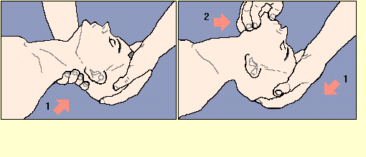
附录A： 人 工 呼 吸
1. 施救者右手托住伤员颈部， 2. 左手维持头部后仰位， 左手使伤员头部后仰 右手将下颌朝前位

Slide 136
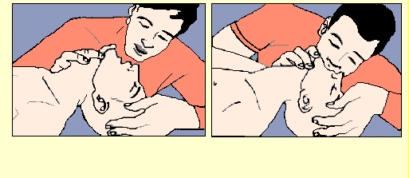
3. 施救者吸入新鲜空气
4. 对伤员口对口吹气，每5秒钟反复一次，直到恢复自主呼吸。

Slide 137
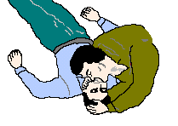
附录B: 心肺复苏术
保持气管通畅：取出口内异物，清除分泌物。用手推前额使头部尽量后仰，同时另一手臂将颈部向前抬起。
口对口 (或鼻)呼吸：施救者用一手捏闭患者的鼻孔 (或口唇 )，然后深吸一大口气，迅速用力向患者口 (或鼻 )内吹 气 , 然后放松鼻孔(或口唇)，照此每5秒钟反复一次，直到恢复自主呼吸。

Slide 138
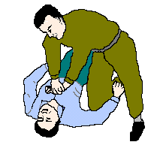
建立人工循环：施救者以一手掌根部置胸骨下 1/3 至 1/2 处，双手重叠，手掌根部与胸骨长轴平行，双肩及上身压力置于手掌根部，垂直地向胸骨按压，压力大小使胸骨压下3.5~5cm 为宜，然后迅速放松压力，但手掌根要保持在原位置，按压有节奏、压力均匀且不中断。
注意事项：
1 . 挤压力要合适，切勿过猛。
2 . 挤压与放松时间大致相等，且挤压与人工呼吸次数比例为 5:1，即按压胸部五次，停一下，口对口吹气一次。

Slide 139
感谢聆听
资源整合，产品服务
↓↓↓
公司官网 | http://www.bofety.com/
如需进一步沟通
↓↓↓
联系我们 | 15250014332 / 0512-68637852
扫码关注我们
获取第一手安全资讯
微信公众号
抖音

